Slide 1



Bài
13
VIẾT
TẬP VIẾT: CHỮ HOA E, Ê

Slide 2

Mục tiêu
01
- Viết đúng chữ E, Ê cỡ vừa và cỡ nhỏ.
Viết đúng câu ứng dụng:
    Em yêu mái trường
    Có hàng cây mát.
02
03
- Rèn cho mình tính kiên trì và cẩn thận khi viết.

Slide 3
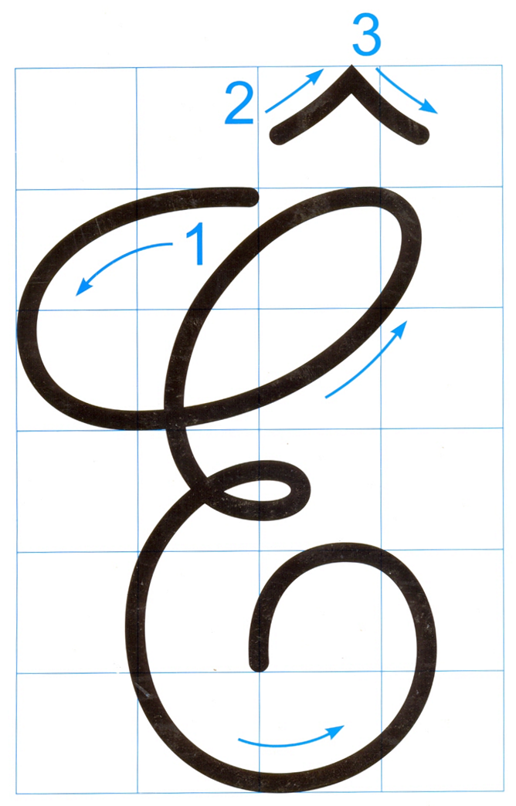

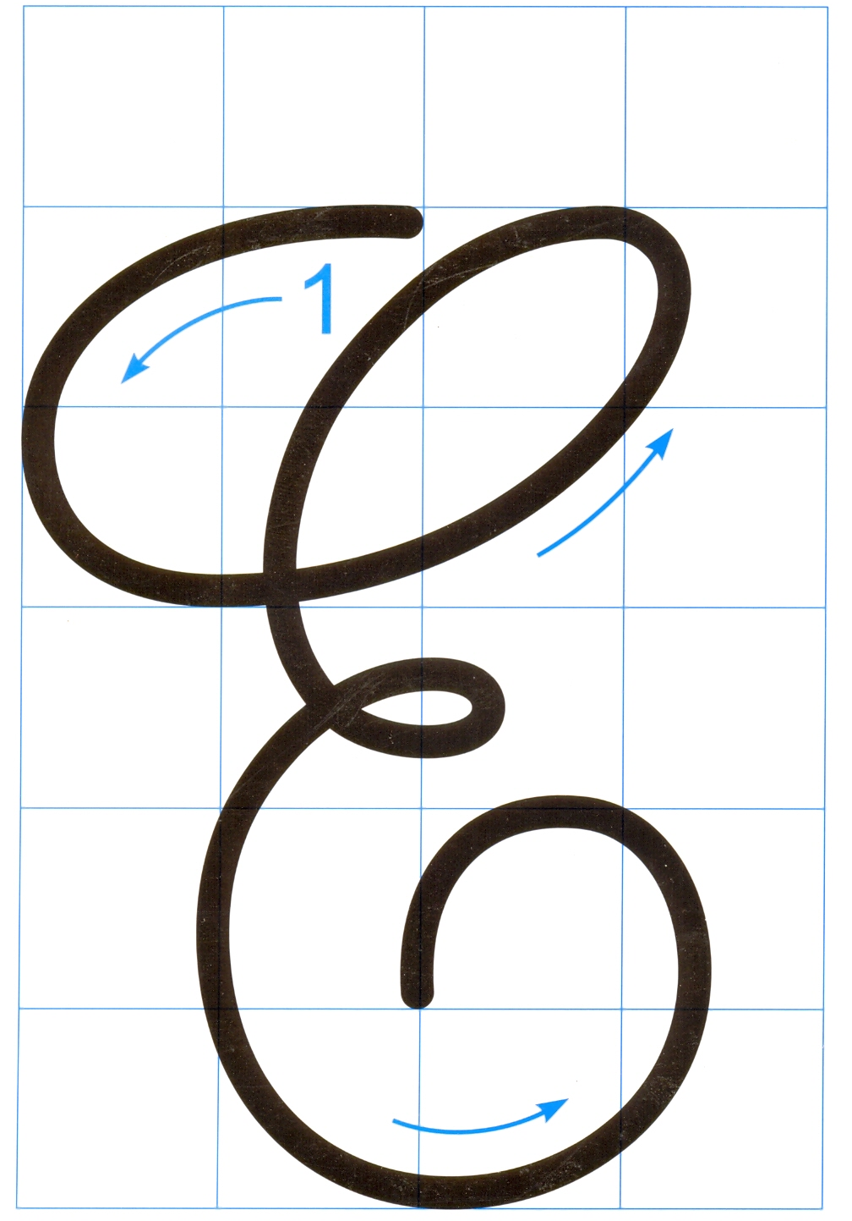
Chữ hoa E, Ê có độ cao và độ rộng như thế nào?
Chữ hoa E, Ê có những nét nào giống và khác nhau?
Giống:
là kết hợp của 3 nét cơ bản: 1 nét cong dưới và 2 nét cong trái nối liền nhau tạo thành vòng xoắn nhỏ giữa thân chữ .
Khác:
Chữ hoa Ê có thêm dấu mũ
(giống chữ hoa Â)
Chữ hoa E, Ê có độ cao 5 ô li và độ rộng 3 ô li rưỡi.

Slide 4
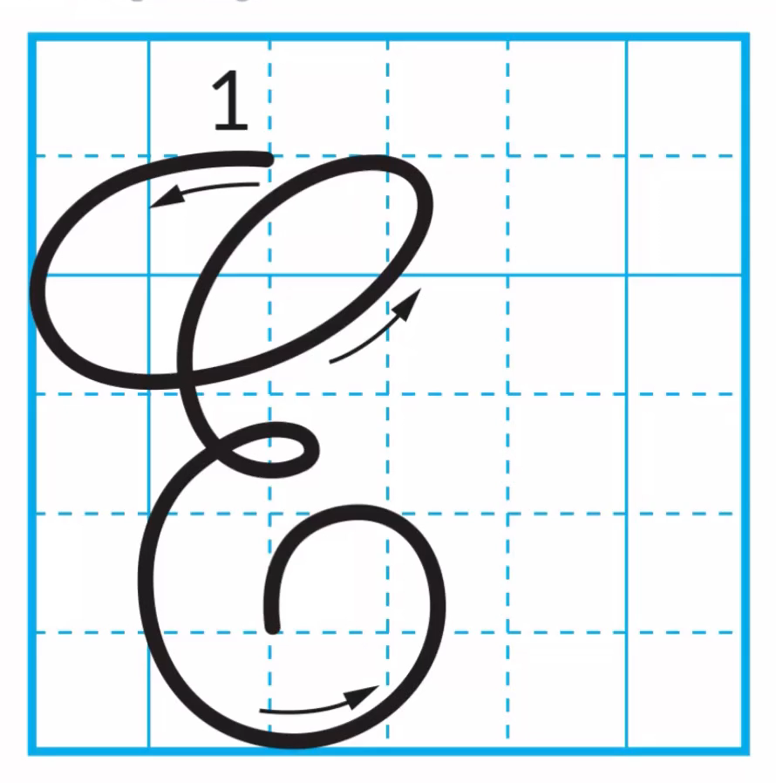
Hướng dẫn viết chữ hoa E

Slide 5
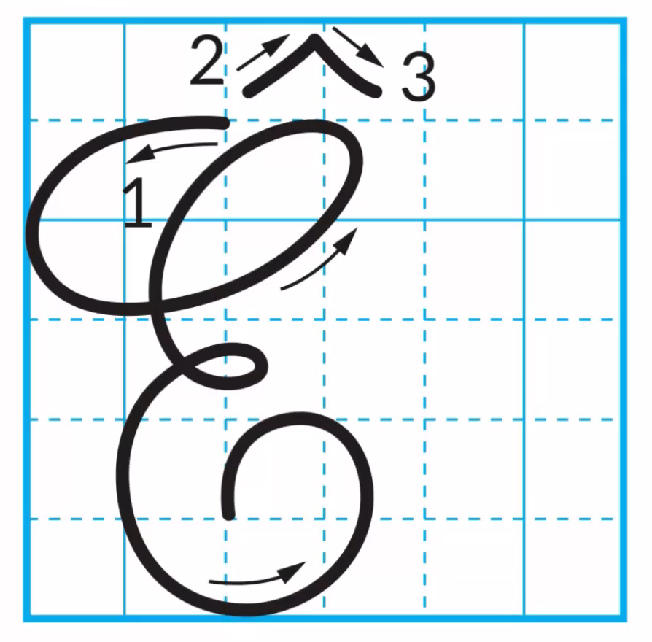
Hướng dẫn viết chữ hoa Ê

Slide 6
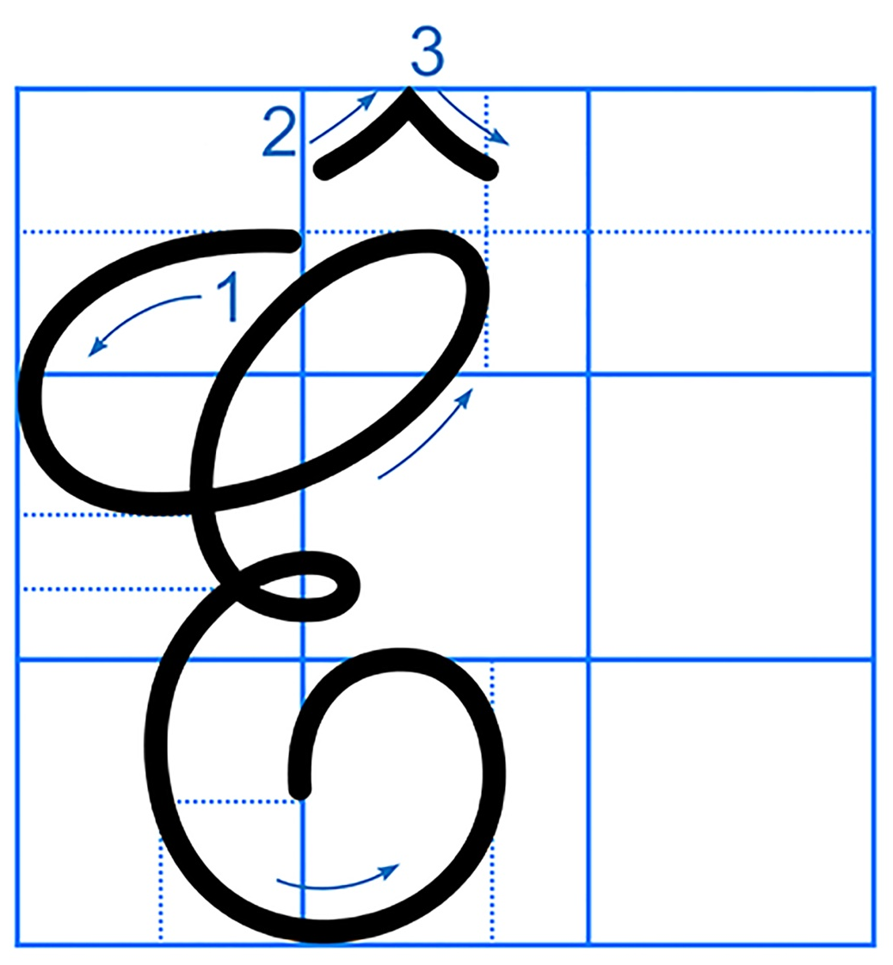
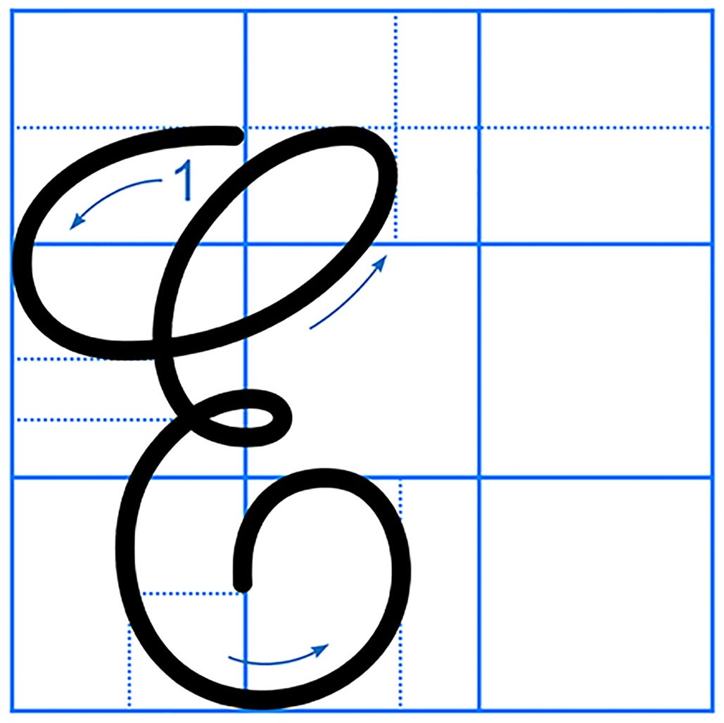
Con có nhận xét gì về chữ hoa E, Ê cỡ vừa và cỡ nhỏ?

Slide 7
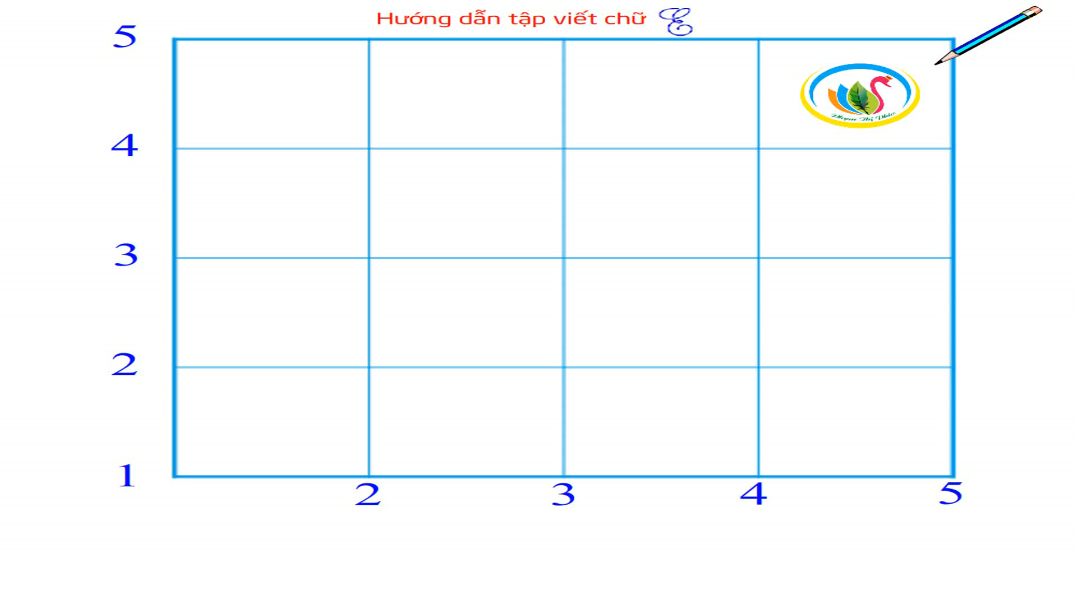
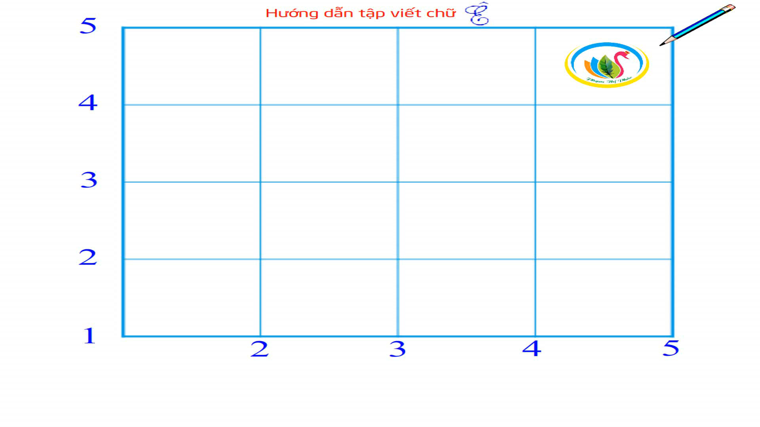

Slide 8







Câu ứng dụng

Slide 9



    Em yêu mái trường
    Có hàng cây mát.
Hai câu thơ trên nói về tình cảm yêu quý của bạn nhỏ với ngôi trường của mình.
Hai câu thơ trên nói về điều gì?
Liên hệ:
Con có yêu ngôi trường của mình không?
Hãy kể những việc con đã, đang hoặc sẽ làm để xây dựng một ngôi trường mà ai cũng mơ ước.

Slide 10
    Em yêu mái trường
    Có hàng cây mát.
Khi viết câu ứng dụng:
- Hết dòng thơ thứ nhất, xuống dòng viết dòng thơ thứ hai
(thẳng với dòng thơ thứ nhất).
- Khoảng cách giữa các chữ ghi tiếng bằng 1 con chữ o.
Cách đặt dấu thanh ở các chữ như thế nào?
Con hãy nêu độ cao của các con chữ có trong câu ứng dụng?
Cách đặt dấu thanh ở các chữ: dấu sắc đặt trên chữ a (mái; mát), và chữ o (Có); dấu huyền đặt trên chữ a (hàng) và chữ ơ (trường).
Chữ E, C, y, g, h cao 2 li rưỡi.
Vị trí đặt dấu chấm ở cuối câu:
ngay sau chữ cái “t” trong tiếng mát.
Chữ s, ǟ cao hơn 1 li, chữ t cao 1 li rưỡi.
Các chữ còn lại cao 1 li.

Slide 11



    Em yêu mái trường
    Có hàng cây mát.

Slide 12
CHÀO TẠM BIỆT
CÁC CON!

